Slide 1

РОЛЬ И МЕСТО МУНИЦИПАЛЬНОГО КООРДИНАТОРА , ВЗАИМОДЕЙСТВИЕ С ОРГАНАМИ ОБРАЗОВАНИЯ, МЕХАНИЗМЫ, СПОСОБСТВУЮЩИЕ ДОСТИЖЕНИЮ РЕЗУЛЬТАТОВ
#Восхождение35
01

Slide 2


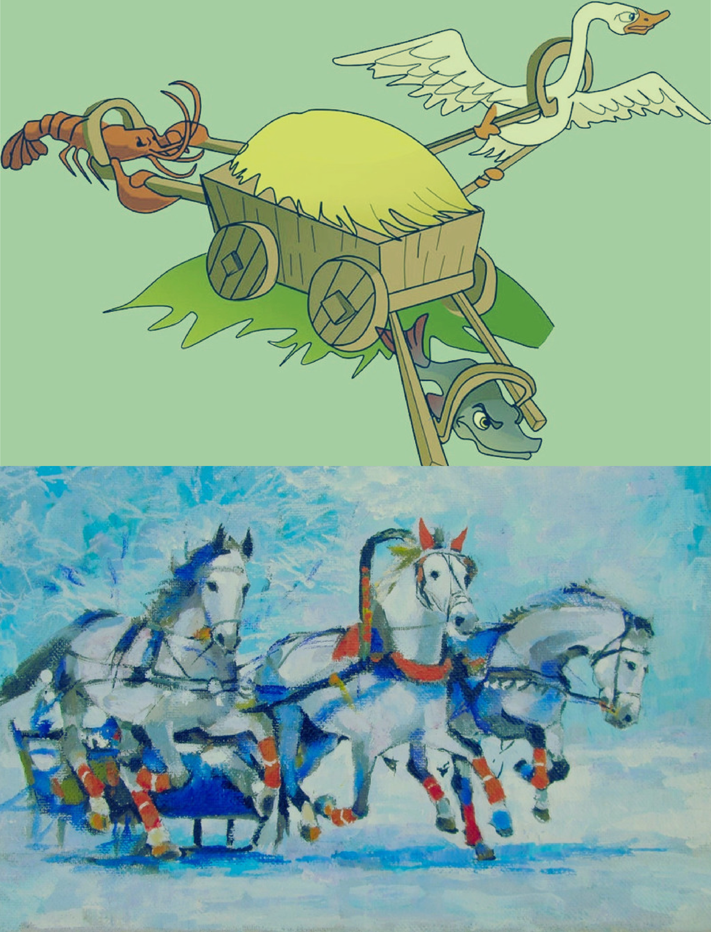

МУНИЦИПАЛЬНЫЙ КООРДИНАТОР ПРОЕКТА -
КАТАЛИЗАТОР СВЯЗЕЙ И СИСТЕМАТИЗАТОР РАЗРОЗНЕННОЙ ИНФОРМАЦИИ, МНЕНИЙ, ИДЕЙ
В ОБЛАСТИ ВОСПИТАНИЯ
02

Slide 3


РОЛЬ МК
ВЫСТРОИТЬ ЭФФЕКТИВНОЕ ВЗАИМОДЕЙСТВИЕ ВСЕХ СУБЪЕКТОВ ВОСПИТАТЕЛЬНОГО ПРОЦЕССА С ЦЕЛЬЮ СОЗДАНИЯ ЕДИНОГО ВОСПИТАТЕЛЬНОГО ПРОСТРАНСТВА МУНИЦИПАЛИТЕТА
03

Slide 4

01
ОПЕРАТИВНОЕ УПРАВЛЕНИЕ МУНИЦИПАЛЬНОЙ КОМАНДОЙ ПРОЕКТА
РАЗРАБОТКА И РЕАЛИЗАЦИЯ ЭФФЕКТИВНОЙ СИСТЕМЫ ФУНКЦИОНИРОВАНИЯ ПРОЕКТА НА УРОВНЕ МУНИЦИПАЛИТЕТА
02
ЗАДАЧИ МУНИЦИПАЛЬНОГО КООРДИНАТОРА
03
ВНЕСЕНИЕ ПРЕДЛОЖЕНИЙ НА РЕГИОНАЛЬНЫЙ УРОВЕНЬ

Slide 5




Взаимодействие с органами образования
Инициирование создания и поддержка
Интеграция имеющихся ресурсов
Координация деятельности

Slide 6

Механизмы достижения результата
Повышение престижа профессии
Активное информационное сопровождение
Просветительские форумы для родителей
Поощрение педагогов и советников
Система бонусов для общественных объединений и инициативных родительских сообществ
Восстановление наставничества

Slide 7

Наша команда
#Восхождени35
Зятюшкова Наталья
РЕГИОНАЛЬНЫЙ КОРДИНАТОР
Лопатникова Екатерина
НАЧАЛЬНИК УПРАВЛЕНИЯ ОБРАЗОВАНИЯ
Нагих Людмила
МУНИЦИПАЛЬНЫЙ КООРДИНАТОР

